Slide 1

기술연구소 개발2팀 D5Cell
1
WMG-13634
입사지원 프로세스
즉시지원 버튼 클릭부터 완료메일 전송까지
Recruit apply Process
2017. 06. 21
서비스개발 2팀 김기진
개발2팀 김기진
Notes:
안녕하십니까?
입사지원 프로세스의 발표를 맡게된 개발2팀 김기진입니다.
그럼 발표를 시작하겠습니다.

Slide 2

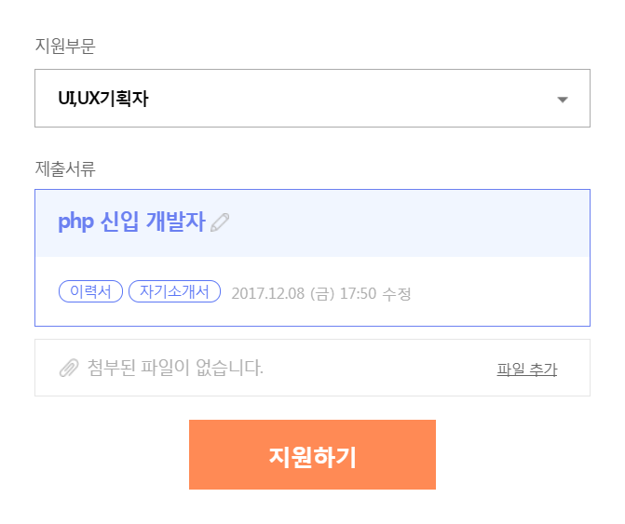
㈜사람인HR 입사지원
기술연구소 개발2팀 D5Cell
1
WMG-13634
입사지원 프로세스
입사지원 개편 개요
▼
즉시지원 버튼 클릭부터 완료메일 전송까지
Recruit apply Process
2017. 06. 21
서비스개발 2팀 김기진
개발2팀 김기진
Notes:
간단하게 발표주제와 목차를 설명하고 넘어가려 합니다.
이번 발표의 주제는 입사지원에 관한 프로세스 설명이며, 그 범위는 즉시지원 버튼을 클릭한 이후부터 데이터 수정, 파일 첨부 등의 행동을 취한뒤
즉시지원 버튼을 클릭함으로써 입사지원이 완료되는 부분까지만 발표할 예정입니다.
그 외 즉시지원 버튼 통일 및 입사지원현황 등의 내용은 제외할 예정이며, 이점 참고해주시기 바랍니다.

Slide 3
㈜사람인HR 입사지원
기술연구소 개발2팀 D5Cell
1
WMG-13634
입사지원 프로세스
입사지원 개편 개요
▼
입사지원 개편 개요
입사지원 정책
즉시지원 버튼 클릭부터 완료메일 전송까지
입사지원 프로세스
Recruit apply Process
2017. 06. 21
서비스개발 2팀 김기진
개발2팀 김기진
Notes:
목차입니다.
첫번째로 입사지원 개편에 대한 개요를 설명드리고,

Slide 4
㈜사람인HR 입사지원
기술연구소 개발2팀 D5Cell
1
WMG-13634
입사지원 프로세스
입사지원 개편 개요
▼
입사지원 개편 개요
입사지원 정책
즉시지원 버튼 클릭부터 완료메일 전송까지
입사지원 프로세스
Recruit apply Process
2017. 06. 21
서비스개발 2팀 김기진
개발2팀 김기진
Notes:
두번째 순서로 이후에 작업 할 기획자와 개발자를 위해 작성해둔 정책을 말씀드릴 예정이며,

Slide 5
㈜사람인HR 입사지원
기술연구소 개발2팀 D5Cell
1
WMG-13634
입사지원 프로세스
입사지원 개편 개요
▼
입사지원 개편 개요
입사지원 정책
즉시지원 버튼 클릭부터 완료메일 전송까지
입사지원 프로세스
Recruit apply Process
2017. 06. 21
서비스개발 2팀 김기진
개발2팀 김기진
Notes:
마지막으로 플로우 차트를 이용해서 프로세스를 설명드릴 것이며, 이해를 돕기위해 설명 중간중간에 정책을 설명드릴 예정입니다.

Slide 6
입사지원 프로세스 개요
개발 배경
※ 상이한 지원 유저 인터페이스로 인한 고객 혼란 (기존: 원터치/ 빠른 /상세 지원)
※ 빠른 입사지원 레이어에서 지원할 경우 첨부 불가능
개발 목적
※ 지원 UI 를 하나로 통일하여 혼란 감소
※ 지원 편의성 증대 (모바일에서도 파일첨부 지원 가능)
Notes:
개발 배경 및 목적입니다.
지원 UI 를 하나로 통일함으로써 상이한 지원 유저 인터페이스로 인한 고객 혼란을 감소시키고자 하였고,
지원 편의성 증대를 위해 모바일에서도 파일 첨부 지원이 가능하도록 하였습니다.

Slide 7
입사지원 프로세스 개요
개발 주요 항목
※ 지원 UI 통일
- 레이어 통일
- 즉시지원 Flow 개선
- 파일첨부 기능 추가
- 이력서 제목 및 기본정보 수정 가능
※ 지원완료 추천 강화
- Mobile 추천 공고 5건 → 15건 (자동 스와이프 기능 추가)
- PC 추천 공고 5건 -> 15건 (리스트 UI 로 편의성 증대)
- 메일에 추천공고 노출
※ 모바일 지원현황 개선
Notes:
다음은 개발 주요 항목입니다.
입사지원 레이어 통일과 즉시지원 플로우 개선, 파일첨부 기능 추가 및 이력서 제목 및 기본정보 수정 기능이 가능하도록 하였고,
지원완료 추천 강화를 위해 추천 공고 수를 늘리고, 메일에도 추천공고를 노출시키고자 하였습니다.

Slide 8
입사지원 프로세스 개요
개발 테스트 범위
※ PC
- Internet Explorer 7 ~ 11 (호환성 모드로 인한 7 버전 추가)
- Chrome
- Firefox
※ Mobile
- Safari
- Chrome
- Samsumg Browser
- Android App
- iPhone App
Notes:
다음으로 개발 테스트 범위입니다.
PC 에서는 IE, Chrome, Firefox 를 기준으로 작업하였고,
모바일은 보시는 바와 같습니다.
호환성 모드에 대해서는 뒤에서 정책과 함께 설명드리겠습니다.

Slide 9
입사지원 정책
입사지원 정책 WIKI :
http://sri-wiki.saraminhr.co.kr/pages/viewpage.action?pageId=18221085
입사지원 데이터 검증 조건 (기존) WIKI :
http://sri-wiki.saraminhr.co.kr/pages/viewpage.action?pageId=18222148
입사지원 데이터 검증 조건 (추가) WIKI :
http://sri-wiki.saraminhr.co.kr/pages/viewpage.action?pageId=18228885
입사지원 출처 파라미터 WIKI :
http://sri-wiki.saraminhr.co.kr/pages/viewpage.action?pageId=16641490
(언제 다 작성하나…)
Notes:
입사지원 정책입니다.
이 부분은 위키로 이동하여 설명드리도록 하겠습니다.
정책입니다.
우선 기존 공고의 입사지원 접수양식은 사람인양식/ 자사양식/ 자유양식 이 3가지로 분류됩니다.
사람인 양식의 경우 사람인에서 제공하는 이력서 양식으로 지원하는 것을 뜻하고,
자사양식은 공고를 등록한 기업에서 제공하는 이력서 및 자소서 양식으로 지원하는 것을 뜻하며,
마지막으로 자유양식은 방금 말씀드린 2가지 양식중에 1가지를 택하여 지원하는 것을 뜻합니다.
그렇기 때문에 입사지원 레이어에서도 위 양식에 따라서 노출시키는 데이터와 스타일이 다릅니다.
우선 사람인양식 지원을 희망하는 공고의 입사지원 레이어를 설명드리면 이력서가 존재하지 않을 경우 지원이 불가하며 이력서 등록을 요청하는 문구와 이력서 등록 버튼을 노출시킵니다.
이력서가 다수일 경우에는 PC 는 이력서 선택 버튼을 노출시켜서 이력서 선택 페이지로 이동시켜주며,
모바일은 슬라이드를 통하여 이력서를 선택할 수 있도록 하였습니다.
또한 자사양식의 경우에는 반드시 1개 이상의 파일 첨부와 기본정보를 작성해야 입사지원이 가능하도록 하였고,
해당 파일 종류에 대해서는 따로 검증하는 기능은 없습니다.
여기서 기본정보란 개인회원의 이름, 성별, 나이, 이메일, 휴대폰번호 추가로 학력, 학교명, 경력 등을 나타내며,
위 데이터들 또한 반드시 작성이 되어있어야 지원이 가능합니다.
기본정보에서 이름, 성별, 나이, 이메일, 휴대폰번호는 입사지원 레이어 내에서 수정이 발생할 경우 실제 데이터에도 반영되도록 하였고,
그 외 정보에 대해서는 휘발성 데이터로 입사지원 레이어를 닫게되면 초기화되도록 하였습니다.
초기화되서 디폴트로 노출되는 데이터는 1순위 마지막 갱신 이력서 데이터를 가져오도록 하였고, 이력서가 없다면 마지막 입사지원 내역을 가져와서 노출되도록 하였습니다.
마지막으로 자유양식은 말씀드린대로 위 2가지 양식중에 1가지를 택하여 지원할 수 있습니다.
다음으로 파일 추가입니다.
파일의 경우 기존 파일박스에 업로드한 파일이 아닌 입사지원 레이어내에서 추가한 파일은 입사지원 완료 후에 다운로드가 가능하며,
마찬가지로 레이어를 닫게되면 업로드 후에 선택하지 않은 파일 데이터는 삭제됩니다.
모집분야의 경우 보시는바와 같이 없을 경우 비노출, 1개가 있을 경우 해당 모집분야가 디폴트로 선택되며,
다수일 경우 선택할 수 있는 셀렉트 박스를 제공합니다.
개발 팁과 개발 정책에 대해서는 플로우 차트를 설명드리는 중에 말씀드리는게 이해하시기 쉬울 것 같아 넘어가도록 하겠습니다.

Slide 10
즉시지원 버튼 클릭
입사지원 가능 여부 체크
입사지원 데이터 가공
레이어 노출
지원하기 버튼 클릭
입사지원완료 프로세스
추천 레이어 노출
즉시지원
추천공고
yes
입사지원 가능?
no
추천공고
존재?
no
입사지원 불가 레이어
yes
입사지원 완료 레이어
입사지원 데이터 가공
no
no
지원하기
버튼 클릭?
yes
추천공고
존재?
입사지원 레이어
추천공고
yes
Notes:
이제 입사지원 프로세스에 대해서 플로우 차트를 통해서 순서대로 설명을 해드리겠습니다.
보고계신 순서도는 이후에 있을 세부 프로세스를 간략하게 정리해놓은 순서도 입니다.
일단 즉시지원 버튼을 누르게되면 입사지원 가능 여부를 판단하며,
입사지원이 가능하다면 입사지원 데이터를 가공하여 입사지원 레이어를 띄우고, 입사지원이 불가능하다면 입사지원 불가 레이어를 노출하게 됩니다.
또한 두 경우 모두 추천공고를 호출할 수 있다면 추천공고를 레이어에 노출시키고 있습니다.
다시한번 말씀드리면, 즉시지원 버튼을 클릭하면 사용자의 상태와 공고의 상태를 가져와서 지원이 가능한지 판단한 후에 지원 불가능한 요소가 없다면
지원타입에 맞는 레이어를 띄우게 되고, 레이어에서 개인회원이 지원하기 버튼을 클릭하게 되면 입사지원 완료 프로세스를 거친 뒤에 추천공고를 포함한 입사지원 완료 레이어를 띄우게 되는 것입니다.

Slide 11
Front
즉시지원 버튼 클릭
입사지원 가능 여부 체크
입사지원 데이터 가공
레이어 노출
지원하기 버튼 클릭
입사지원완료 프로세스
추천 레이어 노출
즉시지원
Notes:
이제 입사지원 프로세스에 대해서 조금 더 세부적으로 설명을 드리겠습니다.
일단 모든 페이지에서 통일된 즉시지원 버튼을 클릭함으로써 입사지원 프로세스가 시작이 됩니다.

Slide 12
Front
즉시지원 버튼 클릭
입사지원 가능 여부 체크
입사지원 데이터 가공
레이어 노출
지원하기 버튼 클릭
입사지원완료 프로세스
추천 레이어 노출
즉시지원
Auth Session
개인회원 및 기업회원 로그인 여부 저장
isPersonLogin = true : false
isCompanyLogin = true : false
실명인증 여부 저장
isNullRealNameVerified = true : false
출처 파라미터 및 브라우저 정보 저장
trackUrl = track parameter
isQuirksIE = IE browser Agent ?
레이아웃 상태값 저장
loadingLayer = false
Notes:
버튼을 클릭하게 되면 개인회원 및 기업회원 로그인 여부를 세션 데이터를 이용해서
로그인 여부와 로그인한 회원의 구분값을 저장하며, 실명인증 여부 값과 출처파라미터 값을 저장하게 됩니다.
※ 여기서 실명인증 여부는 로그인 기능과 동일하게 ipin_cd 값과 passport 값으로 판단하여 두 컬럼이 빈값이라면
인증값이 null 로 저장됩니다.
그 뒤에 레이아웃 상태값인 loadingLayer 또한 false 로 저장시키게 됩니다.

Slide 13
Front
즉시지원 버튼 클릭
입사지원 가능 여부 체크
입사지원 데이터 가공
레이어 노출
지원하기 버튼 클릭
입사지원완료 프로세스
추천 레이어 노출
즉시지원을 위한 함수 실행
quickApplyForm()
즉시지원 레이어가 로딩중인가?
yes
Alert(‘즉시지원 프로세스가 실행중입니다. 잠시만 기다려 주세요‘);
no
개인회원으로 로그인하시겠습니까?
no
end
로그인한 회원이 기업 회원인가?
yes
yes
Alert(‘기업회원으로 로그인되어 있어 이용하실 수 없습니다.‘);
Notes:
그리고 입사지원 가능 여부를 체크하는데요.
일단 즉시지원을 위한 quickApplyForm 함수가 실행되고, loadingLayer 값으로 즉시지원 레이어 로딩여부를 판단합니다.
※ 잘못된 처리 혹은 오류로 인해 스크립트가 정상적으로 실행된 경우가 아니라면 loadingLayer = false 로 변경되지 못하기 때문에 '즉시지원 프로세스가 실행중입니다. 잠시만 기다려 주세요.' 라는 알림과 함께 레이어를 닫지 못하게 처리되어 있으니 혹시 입사지원 소스 수정 중에 해당 알림이 뜬다면 스크립트를 체크하는 것이 좋습니다.
여기서 회원 정보로 입사지원이 가능한지 판단하여 불가능하다면 불가 알림을 띄우거나 지원할 수 있도록 유도합니다.

Slide 14
Front
즉시지원 버튼 클릭
입사지원 가능 여부 체크
입사지원 데이터 가공
레이어 노출
지원하기 버튼 클릭
입사지원완료 프로세스
추천 레이어 노출
no
로그인한 회원이 개인회원이 아닌가?
yes
yes
no
no
개인회원 로그인 레이어
개인회원 로그인을 완료하였나?
입사지원 레이어의 Style 변경
Position, Background-color …
yes
레이아웃 상태값 저장
loadingLayer = true
showLayer = y
입사지원 레이어의 레이아웃 저장
Notes:
입사지원 할 수 있는 상태라면 레이어의 Style 값을 사용자 접속환경에 맞게 변경시켜줍니다.
※ 프로토콜의 차이로 즉시지원 레이어에서 소셜 로그인을 위한 새창을 제어할 수 없고, 새창에서도 레이어를 제어할 수 없기 때문에 PC 에서는 소셜로그인을 성공할 경우 자동으로 입사지원을 위한 레이어를 노출시켜주고, 모바일의 경우 소셜로그인을 시도할 경우 로그인 레이어를 닫아버리기 때문에 사용자가 다시 즉시지원 버튼을 클릭해서 레이어를 띄워야 합니다.
※ 추가로 로그인한 회원이 실명인증 데이터가 존재하지 않을 경우 로그인 레이어의 parent 창을 실명인증 유도 페이지로 이동시킵니다.
그 이후에 레이아웃 상태값을 변경시켜줌으로써 레이어를 잠시동안 제어할 수 없도록 설정해두고,

Slide 15
Back
즉시지원 버튼 클릭
입사지원 가능 여부 체크
입사지원 데이터 가공
레이어 노출
지원하기 버튼 클릭
입사지원완료 프로세스
추천 레이어 노출
로그인한 회원이 개인회원인가?
no
yes
mem_idx
personObject
입사지원을 위한 데이터 저장 및 가공
applyObject
->withPerson(personObject)
->withRecruit(recruitObject)
->withResume(resumeObject)
->build();
rec_idx
recruitObject
res_idx, mem_idx
resumesObject
입사지원이 가능한 공고인가?
추천 공고 데이터가
존재하는가?
no
에러 코드와 메시지 저장
yes
no
yes
에러 메시지 데이터 View Assign
입사지원을 위한 applyObject Assign
Notes:
백단으로 처리를 넘겨 입사지원을 위한 데이터를 불러들여 저장 및 가공을 진행합니다.
개인정보와 채용공고 데이터, 이력서 데이터를 가져와서 applyObject 에 담아서 build 시킵니다.
build 함수는 입사지원 레이어 노출때 뿐만 아니라 입사지원 완료때에도 사용되는 함수입니다.
데이터가 없을 경우 또는 데이터를 임의로 예외처리해서 넣어야 하는 경우와 학력코드를 변경하거나 입사지원 제목을 만들거나 기본정보 데이터를 만드는 등의 처리외에도 많은 기능을 하는 함수입니다.
이렇게 빌드된 데이터를 Valiate 클래스에서 입사지원이 가능한 공고인지 검증합니다.
여기서 올바른 채용공고인지 진행중인지 마감됬는지 이미 입사지원을 했는지 온라인 지원이 가능한지 등의 검증을 처리합니다.
만약 입사지원이 불가능한 공고로 판정되면 각 에러에 따른 에러 메시지와 데이터를 레이어에 노출시킵니다.
만약 추천 공고 데이터가 존재한다면 추가로 입사지원 불가 레이어에 추천 공고 레이어 이동 버튼을 노출하게 됩니다.

Slide 16
Back
즉시지원 버튼 클릭
입사지원 가능 여부 체크
입사지원 데이터 가공
레이어 노출
지원하기 버튼 클릭
입사지원완료 프로세스
추천 레이어 노출
지원방법이 사람인양식이며, 이력서 데이터가 존재하는가?
입사지원 불가 안내 레이어
추천 데이터
View Assign
no
yes
end
이력서 파일 데이터 View Assign
개인정보 수정을 위한 개인정보 데이터와 옵션 데이터 View Assign
MemberApplySession 초기화
View render
Notes:
※ 추가로 지원방법이 사람인 혹은 자유 양식이며, 이력서 데이터가 존재할 경우
이력서 데이터와 이력서 개수 그리고 이력서 파일 데이터를 추가로 뷰에 전달합니다.
만약 이력서 데이터가 존재하지 않는다면 개인정보 수정 및 옵션 데이터만을 뷰에 전달합니다.
위와 같은 처리는 지원타입에 따라 다른 레이어를 노출하기 위한 것입니다.
지원타입에 따라 보여지는 레이어에 대해서는 뒤에서 설명드리겠습니다.
마지막으로 입사지원을 진행할 때마다 사용한 MemberApplySession 세션 데이터를 새롭게 초기화 시켜주고,
뷰 파일을 렌더시킵니다.

Slide 17
Front
즉시지원 버튼 클릭
입사지원 가능 여부 체크
입사지원 데이터 가공
레이어 노출
지원하기 버튼 클릭
입사지원완료 프로세스
추천 레이어 노출
options,
ApplyStore 데이터 저장
reload();
yes
이력서가 수정되었나?
(쿠키로 체크)
레이아웃 상태값 저장
loadingLayer = false
이력서 수정 여부 체크
tryCheckResumeModify()
no
1500ms delay
Index 컴포넌트 실행
Init()
wwwBaseUrl (기본 URL)
resumeData (이력서 데이터)
res_idx (이력서 번호)
recruitData (공고 데이터)
recruitApplyData (이전 입사지원 데이터)
rec_idx (공고 번호)
pdsBaseUrl (파일 다운로드 기본 URL)
file_category_options (파일 카테고리)
contact_options (기본정보 데이터)
최종학력 코드 리스트
지역 코드 리스트
전공계열 코드 리스트
개인정보 데이터
apply_type (입사지원 타입)
watchCallBack()
일치하는 조건식이 있는가?
yes
조건에 맞는 기능 실행 및 페이지 render
(컴포넌트별 설명 생략)
no
Notes:
뷰가 렌더된 이후에 options 데이터와 ApplyStore 데이터를 저장합니다.
Options 에는 다음과 같은 값이 존재하며, ApplyStore 에는 서버에서 가공한 데이터가 저장됩니다.
입사지원에서 사용된 라이브러리인 Store.js 와 Require.js 에 대해서는 따로 설명드리지 않겠습니다.
이제 레이어 로딩이 끝났으니 정상적으로 레이어를 닫을 수 있도록 처리하기 위해서 레이아웃 상태값을 false 로 변환시킵니다.
여기서는 2가지 처리를 하는데요.
Index Component 를 실행시킴과 동시에 이력서 수정 여부를 체크하는 함수를 실행시킵니다.
해당 함수는 1.5초마다 반복 실행되며, 이력서가 수정됬다고 판단되면 해당 레이어를 reload 시킵니다.
이력서 및 자소서 수정은 쿠키로 판단하며, 수정이 완료됬다고 판단되어 reload 된 이후에는 다시 함수를 실행시켜서 동일한 처리를 다시 진행하도록 해줍니다.
Index Component 에서는 init 생성자 함수를 실행시키며,
watchCallBack 조건식을 거치게 됩니다.
watchCallBack 에 일치하는 조건이 있을 경우 조건에 맞는 페이지 및 기능을 실행시키고,
일치하지 않은 경우에는 다음 조건으로 넘어갑니다.

Slide 18
Front
즉시지원 버튼 클릭
입사지원 가능 여부 체크
입사지원 데이터 가공
레이어 노출
지원하기 버튼 클릭
입사지원완료 프로세스
추천 레이어 노출
입사지원타입이 자사양식 타입인가?
yes
no
Apply_type = attachment
Apply_type = resume
html 변수 생성
var html = ‘ ’;
이미 지원했었던 데이터가 존재하는가?
yes
html += 중복지원 안내 템플릿 코드
no
사전인터뷰를 원하는 기업인가?
yes
html += 사전인터뉴 안내 템플릿 코드
no
Notes:
또한 입사지원 레이어에서는 공고의 입사지원 타입과 지원자의 입사지원 타입을 구분하기 위하여 초기에 입사지원 타입에 따른 Apply_type 값을 변환시킵니다.
PC 기준으로 공고의 apply_type 이 사람인양식, 자유양식이라면 'resume' 로 변경 / 공고의 apply_type 이 자사양식이라면 'attachment' 로 변경시킵니다.
기본으로 저장되는 지원타입은 사람인양식,
속보 공고의 경우 기본으로 저장되는 지원타입은 자사양식입니다.
위의 조건들을 잘 처리했다면 이제 템플릿 코드를 추가하여 페이지 요소들을 만드는 작업을 진행하게 됩니다.
입사지원 중복값에 따른 중복 안내 템플릿 코드와
사전인터뷰 희망 값에 따른 사전인터뷰 안내 템플릿 코드..
이와 같이 여러 조건식들을 이용하여 위에 선언한 html 변수에 html 코드로 저장합니다.

Slide 19
Front
즉시지원 버튼 클릭
입사지원 가능 여부 체크
입사지원 데이터 가공
레이어 노출
지원하기 버튼 클릭
입사지원완료 프로세스
추천 레이어 노출
입사지원 부문이 존재하는가?
yes
html += 입사지원 부문 템플릿 코드
no
지원타입이 자사양식인가?
yes
html += 자사양식 템플릿 코드
no
선택한 첨부파일 데이터가 존재하는가?
yes
html += 사람인 이력서 템플릿 코드
html += 첨부파일 데이터 & 리스트 템플릿 코드
yes
no
html += 회원 기본정보 템플릿
입사지원 진행중인가?
yes
no
html += 모래시계 템플릿 코드
html += 지원하기 버튼 템플릿 코드
Notes:
이 이에도 입사지원 부문 존재 여부에 따른 입사지원 부문 템플릿 코드,
자사양식 혹은 사람인 이력서 템플릿 코드를 저장하며, 첨부파일 데이터가 존재한다면
첨부파일 데이터와 리스트 템플릿과 회원 기본정보 템플릿을 저장합니다.
필수정보가 전부 존재한다면 해당 데이터들을 요약하여 보여주며,
누락된 데이터가 있다면 누락된 데이터를 입력하라는 메시지를 노출시켜줍니다.
※ 사람인 양식의 경우에는 이력서로 지원해야하기 때문에 이력서가 없다면 이력서 등록 이후에 입사지원을 해야합니다.
그렇기 때문에 이력서 등록하기 버튼을 통해서 이력서 등록을 유도시킵니다.

Slide 20
Front
즉시지원 버튼 클릭
입사지원 가능 여부 체크
입사지원 데이터 가공
레이어 노출
지원하기 버튼 클릭
입사지원완료 프로세스
추천 레이어 노출
입사지원 레이어 영역에 html 변수 값을 render
init()
no
입사지원 레이어에서
이벤트가 발생되었는가?
입사지원 레이어
이벤트 발생 대기
yes
컴포넌트의 action 값이
변경되었는가?
yes
no
입사지원 버튼
클릭 이벤트인가?
이벤트 처리
Notes:
마지막으로 입사지원 레이어 영역에 html 변수 값을 render 시킴으로써 사용자에게 입사지원 레이어를 노출시킵니다.
이 때부터 입사지원 레이어에서 발생한 사용자의 이벤트를 체크할 수 있습니다.
만약 이벤트가 발생했다면 Action 값이 변경되는 이벤트인지 지원하기 버튼 클릭 이벤트인지 등의 구분을 하여 그에 맞는 행동을 취하게 됩니다.
※ 입사지원 레이어내에서 이벤트 처리를 HashChange 로 사용하였지만, hashChange 가 발생할 때마다 즉, 레이어 내에서 어떠한 변경점이 있을 때마다 히스토리를 남김으로써 입사지원 이후에 뒤로가기가 안되는 이슈가 발생하였기 때문에 제거하였습니다.
이후에 입사지원 프론트쪽에서 작업할 경우 주의할 점으로는 과도한 watchCallback 이용으로 인해 stack Overflow 가 발생할 수 있으므로 trigger 를 생성해서 사용하시면 될 것 같습니다.

Slide 21
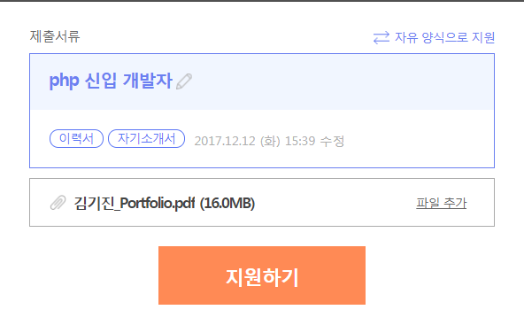
㈜사람인HR 입사지원
즉시지원 버튼 클릭
입사지원 가능 여부 체크
입사지원 데이터 가공
레이어 노출
지원하기 버튼 클릭
입사지원완료 프로세스
추천 레이어 노출
입사지원 레이어 영역에 html 변수 값을 render
init()
no
지원부문이 0개
입사지원 레이어에서
이벤트가 발생되었는가?
입사지원 레이어
이벤트 발생 대기
지원타입이 자유양식
yes
컴포넌트의 action 값이
변경되었는가?
yes
이력서에 포함된 파일 1개
no
입사지원 버튼
클릭 이벤트인가?
이벤트 처리
Notes:
여기서 개인회원 데이터와 채용공고 지원타입에 따른 레이어의 차이를 간단하게 설명드리겠습니다.
채용공고 지원타입에는 사람인 양식, 자사양식, 자유양식 이렇게 3가지가 있습니다.
보시는 레이어는 사람인 양식 지원 레이어입니다.
추가로 지원부문이 없는 공고이기 때문에 레이어에 지원부문을 고르는 템플릿이 추가되지 않은 상태입니다.
또한 지원타입이 자유양식이기 때문에 자사 양식과 사람인 양식을 전환할 수 있는 버튼이 존재합니다.

Slide 22
㈜사람인HR 입사지원
즉시지원 버튼 클릭
입사지원 가능 여부 체크
입사지원 데이터 가공
레이어 노출
지원하기 버튼 클릭
입사지원완료 프로세스
추천 레이어 노출
입사지원 레이어 영역에 html 변수 값을 render
init()
no
입사지원 레이어에서
이벤트가 발생되었는가?
입사지원 레이어
이벤트 발생 대기
지원부문이 1개 이상
yes
지원타입이 사람인양식
컴포넌트의 action 값이
변경되었는가?
yes
no
입사지원 버튼
클릭 이벤트인가?
이벤트 처리
Notes:
다른 케이스를 보시겠습니다.
보시면 아까와는 다르게 지원부문을 선택할 수 있는 영역이 존재합니다.
이는 지원부문이 최소 1개 이상인 것을 의미합니다.
또한 지원타입이 사람인 양식이기 때문에 자사양식으로 전환할 수 있는 버튼이 존재하지 않습니다.
만약 이력서가 2개 이상이라면 추가로 이력서 선택 버튼을 클릭하여 이력서를 선택할 수 있습니다.
(PC 의 경우 이력서 선택 페이지로 선택이 가능하며, MOBILE 은 슬라이드를 통하여 이력서 선택이 가능합니다)

Slide 23
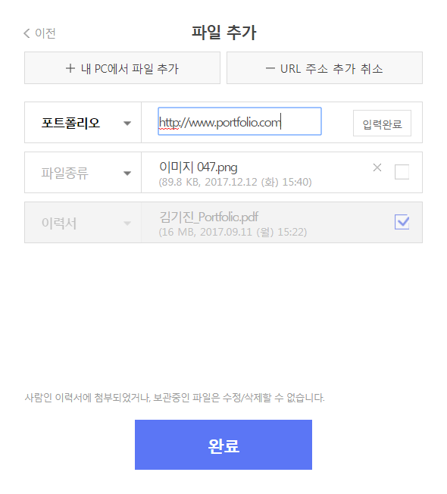
㈜사람인HR 입사지원
즉시지원 버튼 클릭
입사지원 가능 여부 체크
입사지원 데이터 가공
레이어 노출
지원하기 버튼 클릭
입사지원완료 프로세스
추천 레이어 노출
입사지원 레이어 영역에 html 변수 값을 render
init()
no
파일 업로드 제한 개당 30MB, 전체 100MB
입사지원 레이어에서
이벤트가 발생되었는가?
입사지원 레이어
이벤트 발생 대기
Internet Explorer 의 경우,
파일 업로드 후에 데이터를 가져오는 부분을 ajaxSubmit > Session 을 사용
(호환성 모드로 인해)
yes
컴포넌트의 action 값이
변경되었는가?
각각의 파일에는 제어를 위한 uniq_id 가 있음. URL 주소의 경우 서버를 거쳐오지 않기 때문에 따로 uniq_id 를 받아오지 않고 컴포넌트에서 생성
yes
no
입사지원 버튼
클릭 이벤트인가?
이벤트 처리
Notes:
다음으로 파일추가 레이어입니다.
사람인 양식과 자사양식 모두 사용하는 레이어이며,
파일 및 URL 주소를 추가하고, 선택하고, 삭제할 수 있는 레이어입니다.
파일은 개당 최대 30 메가바이트까지 업로드가 가능하고, 전체로는 100 메가바이트까지 가능합니다.
※ 업로드되어있는 파일이 100MB 를 넘어도 되지만, 선택되는 파일이 100MB 를 넘을 수는 없습니다.
※ 파일 업로드는 ajax 를 이용하여 비동기로 업로드 하고, 업로드된 파일 정보를 받아옵니다.
하지만 인터넷 익스플로러의 경우 호환성 모드 이슈로 인해 업로드된 파일의 정보를 불러오지 못합니다.
그렇기 때문에 IE 의 경우에는 업로드된 정보를 session 을 사용해서 받아옵니다.
호환성 모드의 경우 저희쪽에서 제어할 수 없고, 호환성 모드로 들어갈 경우 브라우저에서 인터넷 익스플로러 7 버전으로 인식하기 때문에
결국 업로드 기능의 범위는 인터넷 익스플로러 7부터 11까지가 해당됩니다.
업로드 파일 정보는 IE 일 경우에는 프론트단에서, IE 가 아닐 경우에는 서버단에서 처리한 것을 사용합니다.
※ 또한 각각의 파일에는 제어를 위해 uniq_id 가 있습니다. 파일의 경우에는 서버로 업로드하고, 업로드 완료된 파일에 대해서 서버에서 uniq_id 를 생성해서 전달해주지만, URL 주소의 경우에는 서버에 업로드할 필요가 없기때문에 uniq_id 를 프론트단에서 생성해줍니다.

Slide 24
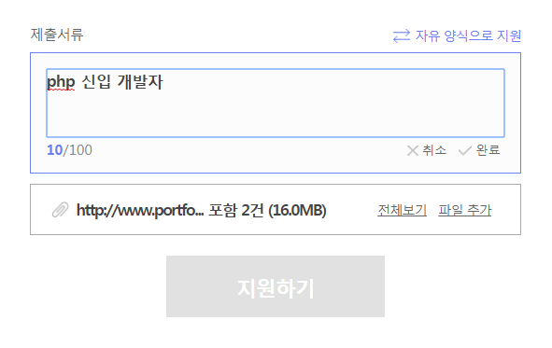
㈜사람인HR 입사지원
즉시지원 버튼 클릭
입사지원 가능 여부 체크
입사지원 데이터 가공
레이어 노출
지원하기 버튼 클릭
입사지원완료 프로세스
추천 레이어 노출
입사지원 레이어 영역에 html 변수 값을 render
init()
no
이력서 제목은 100자를 넘을 수 없으며, (이력서 정책) 이력서 제목 수정중에는 입사지원이 제한됨
입사지원 레이어에서
이벤트가 발생되었는가?
입사지원 레이어
이벤트 발생 대기
yes
컴포넌트의 action 값이
변경되었는가?
yes
no
입사지원 버튼
클릭 이벤트인가?
이벤트 처리
Notes:
다음으로 이력서 제목 수정을 하는 부분입니다.
이력서 정책과 동일하게 100자를 넘을 수 없으며, 이력서 제목 수정중에는 입사지원이 제한됩니다

Slide 25
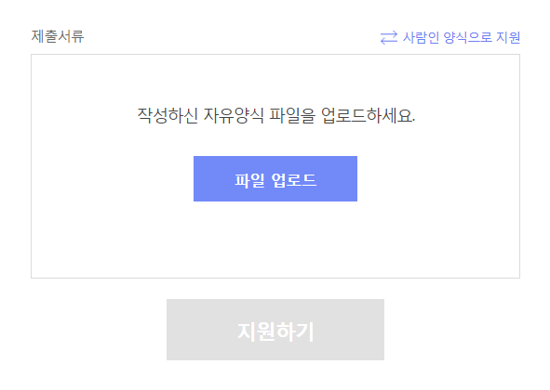
㈜사람인HR 입사지원
즉시지원 버튼 클릭
입사지원 가능 여부 체크
입사지원 데이터 가공
레이어 노출
지원하기 버튼 클릭
입사지원완료 프로세스
추천 레이어 노출
입사지원 레이어 영역에 html 변수 값을 render
init()
no
입사지원 레이어에서
이벤트가 발생되었는가?
입사지원 레이어
이벤트 발생 대기
지원타입이 자유양식일 경우에는 자사양식 다운로드 버튼이 비노출
yes
컴포넌트의 action 값이
변경되었는가?
yes
no
필수 데이터가 없을 경우 지원하기 버튼 비활성화 처리
입사지원 버튼
클릭 이벤트인가?
이벤트 처리
Notes:
이력서가 아닌 첨부파일과 개인회원 기본정보로 지원되는 것이 자사양식입니다.
그렇기 때문에 필수 데이터인 첨부파일이나 개인회원 기본정보에 부족한 것이 있다면 지원하기 버튼을 비활성화 시킵니다.

Slide 26
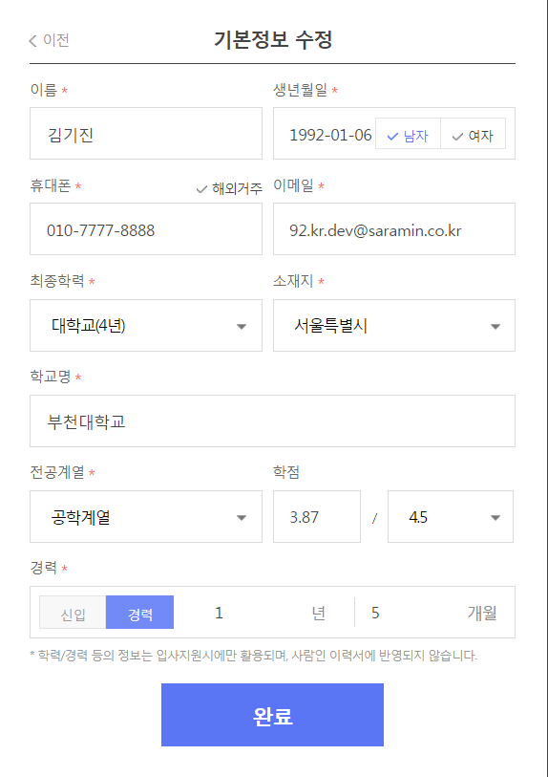
㈜사람인HR 입사지원
즉시지원 버튼 클릭
입사지원 가능 여부 체크
입사지원 데이터 가공
레이어 노출
지원하기 버튼 클릭
입사지원완료 프로세스
추천 레이어 노출
입사지원 레이어 영역에 html 변수 값을 render
init()
no
입사지원 레이어에서
이벤트가 발생되었는가?
입사지원 레이어
이벤트 발생 대기
이름, 생년월일, 성별, 휴대폰, 이메일은 입사지원 레이어에서 수정하면 실제 DB 에도 반영이 되도록 처리
yes
컴포넌트의 action 값이
변경되었는가?
yes
no
학력이 고등학교 이상이라면 학교명, 전공계열, 학점 입력 영역 노출
입사지원 버튼
클릭 이벤트인가?
이벤트 처리
경력을 선택할 경우 최소 0개월 이상 입력이 필수
신입은 개월수를 입력받지 않도록 처리
Notes:
지원하기 버튼을 활성화시키기 위해서는 기본정보 수정이 필요합니다.
기본적으로 person 테이블에서 정보를 가져오고, 부족한 정보는 이력서가 있다면 이력서에서 가져오고,
이력서가 없다면 이전에 지원했던 입사지원 데이터에서 가져와서 노출시켜줍니다.
이렇게 가져온 데이터는 기본정보 수정 레이어에 뿌려주게 되며,
이름과 생년월일, 성별, 휴대폰, 이메일 주소는 레이어 내에서 수정되면 즉시 DB 에도 업데이트가 되도록 처리하였습니다.
여기서도 필수가 아닌 데이터가 있습니다.
기본적으로 노출되는 영역은 학점을 제외하고는 전부 필수 데이터입니다.

Slide 27
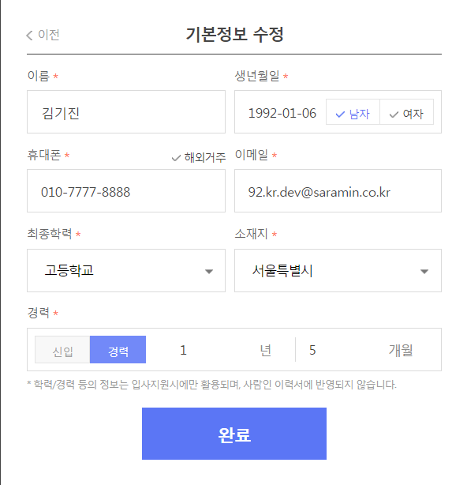
㈜사람인HR 입사지원
즉시지원 버튼 클릭
입사지원 가능 여부 체크
입사지원 데이터 가공
레이어 노출
지원하기 버튼 클릭
입사지원완료 프로세스
추천 레이어 노출
입사지원 레이어 영역에 html 변수 값을 render
init()
no
검정고시는 education_cd , education_status 으로 구분하여 노출
입사지원 완료후에 테이블에 저장할 때에는 구분하지 않고 저장
(school_gb, school_nm 의 경우에만 status 를 구분하여 저장하도록 처리)
입사지원 레이어에서
이벤트가 발생되었는가?
입사지원 레이어
이벤트 발생 대기
14세 미만의 경위 입사지원을 못하도록 처리
(따로 실명인증 체크는 하지 않음)
yes
컴포넌트의 action 값이
변경되었는가?
yes
학력이 고등학교 이하라면 학교명, 전공계열, 학점 입력 영역은 비노출
no
입사지원 버튼
클릭 이벤트인가?
이벤트 처리
Notes:
만약 최종학력을 고등학교이하로 선택한다면 학교명과 전공계열, 학점 입력영역이 비노출되서 입력을 하지 않아도 되도록 처리하였습니다.
경력 또한 신입이라면 경력기간을 입력하지 않아도 되도록 처리하였습니다.
필수데이터를 전부 입력했다면 validator 컴포넌트에서 체크하여 완료버튼을 활성화시킵니다.
※
지원자관리에서는 'school_gb' 와 'school_nm' 을 사용하여 사용자에게 최종학력과 학교명을 노출시키는 중입니다.
입사지원에서는 레이어 최초 노출 때에 ＇education_cd＇ 와 ＇education_status＇ 를 이용해서 education_status 가 8 인 경우에는 검정고시로 판단하여 노출시키며,
지원하기 버튼을 눌러 테이블에 데이터를 넣을 때에는 'school_gb', 'school_nm'을 만든 뒤에 education_cd 를 원래대로 돌려서 넣어주고 있습니다.
참고하시기 바랍니다.

Slide 28
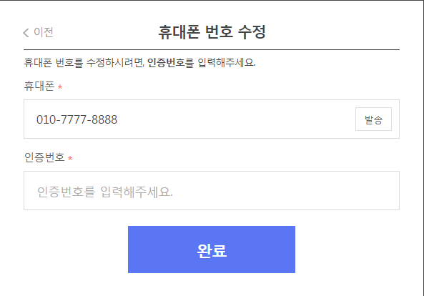
㈜사람인HR 입사지원
즉시지원 버튼 클릭
입사지원 가능 여부 체크
입사지원 데이터 가공
레이어 노출
지원하기 버튼 클릭
입사지원완료 프로세스
추천 레이어 노출
입사지원 레이어 영역에 html 변수 값을 render
init()
no
입사지원 레이어에서
이벤트가 발생되었는가?
모바일과 다르게 PC는 인증 레이어에서 완료를 누르는 순간 실제 DB 로 업데이트 처리
입사지원 레이어
이벤트 발생 대기
yes
컴포넌트의 action 값이
변경되었는가?
yes
no
입사지원 버튼
클릭 이벤트인가?
이벤트 처리
Notes:
이 레이어는 휴대폰 번호 수정 레이어입니다.
휴대폰 번호를 입력하여 인증번호를 받고, 인증번호를 입력하고 완료버튼을 누르는 순간 실제 DB 에 업데이트 됩니다.
바뀐 정책대로 휴대폰 번호든 이메일 주소든 최초에 받았던 인증방법과 무관하게 변경을 하려면 무조건 인증을 받아야 하도록 처리하였습니다.

Slide 29
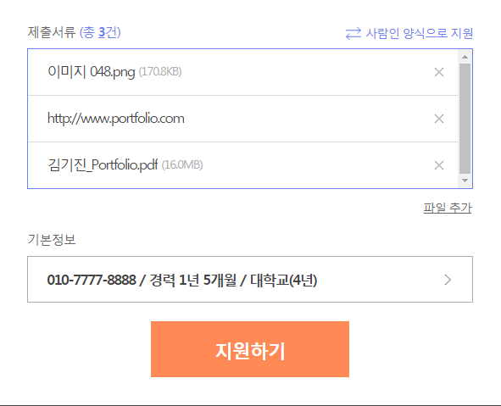
㈜사람인HR 입사지원
즉시지원 버튼 클릭
입사지원 가능 여부 체크
입사지원 데이터 가공
레이어 노출
지원하기 버튼 클릭
입사지원완료 프로세스
추천 레이어 노출
입사지원 레이어 영역에 html 변수 값을 render
init()
no
입사지원 레이어에서
이벤트가 발생되었는가?
입사지원 레이어
이벤트 발생 대기
yes
기본정보 데이터가 누락된 부분이 있을 경우 누락된 정보를 레이어에 노출시켜서 입력을 하도록 유도
컴포넌트의 action 값이
변경되었는가?
yes
no
정보가 변경되면 매번 Validation 컴포넌트에서 지원가능 조건을 체크
(지원이 가능하다면 Return 값을 받아서 지원하기 버튼을 활성화)
입사지원 버튼
클릭 이벤트인가?
이벤트 처리
Notes:
위와 같이 첨부파일과 기본정보 데이터가 조건에 만족했을 경우에는 지원하기 버튼이 활성화 되도록 처리하였습니다.

Slide 30
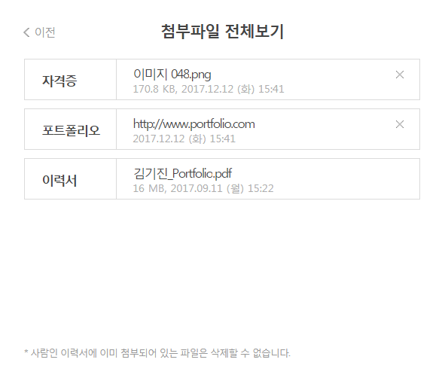
㈜사람인HR 입사지원
즉시지원 버튼 클릭
입사지원 가능 여부 체크
입사지원 데이터 가공
레이어 노출
지원하기 버튼 클릭
입사지원완료 프로세스
추천 레이어 노출
입사지원 레이어 영역에 html 변수 값을 render
init()
no
파일 다운로드는 기존에 업로드된 파일만
입사지원 레이어에서
이벤트가 발생되었는가?
입사지원 레이어
이벤트 발생 대기
Internet Explorer 의 경우,
파일 업로드 후에 데이터를 가져오는 부분을 ajaxSubmit > Session 을 사용
(호환성 모드로 인해)
yes
컴포넌트의 action 값이
변경되었는가?
yes
no
입사지원 버튼
클릭 이벤트인가?
이벤트 처리
Notes:
첨부파일 전체보기 레이어입니다.
기존에 있었던 즉, 파일박스나 이력서에 포함되었던 파일의 경우에는 파일 이름을 클릭하면 다운로드가 가능하지만,
입사지원 레이어에서 업로드한 파일의 경우에는 다운로드가 불가능하도록 처리하였습니다.

Slide 31
즉시지원 버튼 클릭
입사지원 가능 여부 체크
입사지원 데이터 가공
레이어 노출
지원하기 버튼 클릭
입사지원완료 프로세스
추천 레이어 노출
입사지원 레이어 영역에 html 변수 값을 render
init()
no
입사지원 레이어에서
이벤트가 발생되었는가?
입사지원 레이어
이벤트 발생 대기
입사지원 레이어의 form action 값 변경
yes
컴포넌트의 action 값이
변경되었는가?
모든 컴포넌트의 store 상태값 저장
yes
no
입사지원 버튼
클릭 이벤트인가?
이력서 제목을 수정중인가?
이벤트 처리
yes
no
no
Validation 컴포넌트에서 입력 데이터 검증
이벤트 실행
Notes:
돌아와서 발생한 이벤트가 지원하기 버튼 클릭일 경우에 진행되는 프로세스에 대해서 설명드리겠습니다.
입사지원 레이어에서 지원하기 버튼을 클릭하게 되면 위와 같은 첨부파일, 이력서 여부 체크 그리고 필수 기본정보 데이터 입력 체크를 거치게 된 후에 레이어에 데이터가 담긴 form 태그의 action 을 입사지원 컨트롤러로 지정하고, 데이터를 가지고 있는 모든 컴포넌트의 store 상태값을 저장시킵니다.

Slide 32
즉시지원 버튼 클릭
입사지원 가능 여부 체크
입사지원 데이터 가공
레이어 노출
지원하기 버튼 클릭
입사지원완료 프로세스
추천 레이어 노출
입사지원 부문이 1개 이상인가?
입사지원 레이어
입사지원 부문을 선택했는가?
yes
no
no
지원타입이 자사양식인가?
yes
yes
yes
첨부파일이 선택되었나?
no
yes
필수 기본정보 데이터가 입력되었나?
no
yes
Notes:
또한 입사지원 타입이 자사양식인 경우에는
이력서 번호를 초기화시킴으로써 입사지원 완료 데이터에 잘못된 값이 들어가는 것을 방지합니다.
간단하게 정리하면 이력서 제목을 수정중이지 않은 상태이면서
입사지원 부문에 맞게 정상적으로 선택되어 있어야하고,
자사양식이라면 첨부파일과 필수 개인정보가 입력되어 있어야하고,
사람인 양식이라면 이력서가 존재해야 합니다.

Slide 33
즉시지원 버튼 클릭
입사지원 가능 여부 체크
입사지원 데이터 가공
레이어 노출
지원하기 버튼 클릭
입사지원완료 프로세스
추천 레이어 노출
입사지원 타입이
자사양식인가?
no
yes
이력서 번호 초기화
res_idx
첨부파일 데이터에
이력서 파일 리스트 저장
모든 컴포넌트의 State 값으로 input element 생성
입사지원 데이터를
applyController/applyAction() 으로 비동기 전송
applyAction 에서 데이터 가공하여
applyProcess 로 전달
입사완료 레이어를 위한 trackEvent Parameter 생성
Notes:
모두 만족했다면 입사지원을 처리하는 클래스와 함수로 데이터를 비동기로 전송합니다.
입사지원 클래스의 applyAction 에서는 필요 없는 값을 제거한 뒤에
입사지원에 필요한 데이터들만 뽑아서 변수에 저장하고, 입사지원 데이터가 담겨있는 변수를 applyProcess 함수에 전달해줍니다.
데이터를 전달받은 applyProcess 함수에서는
어디서 지원했는지 어디를 통해서 지원했는지를 판단할 수 있도록 입사지원 출처 데이터를 저장합니다.
해당 데이터는 입사지원 출처 테이블에 저장될 예정입니다.

Slide 34
즉시지원 버튼 클릭
입사지원 가능 여부 체크
입사지원 데이터 가공
레이어 노출
지원하기 버튼 클릭
입사지원완료 프로세스
추천 레이어 노출
입사지원을 위한 데이터 저장 및 가공
applyObject
->withPerson()
->withRecruit(recruitObject)
->withAttachFileData ()
지원타입이
사람인양식 지원인가?
recruit
Try
입사지원 출처 데이터 저장
yes
no
채용공고의 입사지원 카운트 업데이트
입사지원 데이터 저장
recruitapply_track_log
build()
입사지원 메일 데이터 생성
입사지원 출처 데이터 저장
데이터 저장 및 가공
applyObject
->withResumes()
->widhCandidateProfile()
입사지원 공고번호 리스트
memcached 삭제
입사지원 데이터 저장
입사지원 완료 후 메일 발송
recruitapply
recruit_apply_hire_reason
recruitapply_interview_answer
입사지원 완료 상태 업데이트
recruitapply_detail
입사지원 메일 데이터 생성
개인회원 입사지원 접수
확인메일 발송
Catch (InvalidDataException)
입사지원 메일 데이터 저장
recruitapplyfile
recruitapply_meta
automail
입사지원 상태 업데이트
(complete)
recruitapply
Notes:
위와 같은 순서대로 입사지원 완료 데이터를 처리하며,
일단 처음에는 전달받은 데이터를 이용하여 개인정보 데이터와 채용공고 데이터 그리고 첨부파일 데이터
추가로 사람인 양식인 경우에는
추가로 이력서 데이터를 가공하여 빌드시킵니다.
빌드 안에서 하는 일은 이전에 설명을 했기때문에 또 다시 간단하게 설명하면
데이터가 없을 경우 또는 데이터를 임의로 예외처리해서 넣어야 하는 경우 빌드 함수 안에서 처리되며,
학력코드를 변경하거나 입사지원 제목을 만들거나 기본정보 데이터를 만드는 등의 처리를 합니다.
그 뒤에 입사지원 출처 데이터를
recruitapply_track_log 테이블에 저장합니다.
해당 데이터는 어디서 지원했는지 어떤 경로를 통해서 지원했는지를 나타내는 데이터 입니다.
※ 이후에 입사지원건에 대해서 출처를 조회하려면 recruitapply 테이블과 조인하여 데이터를 조회하면 됩니다.
1년이 지난 공고의 지원 데이터를 조회할 때에는 recruitapply_log 테이블을 활용해야합니다.
또한 입사지원 데이터도
Recruitapply 테이블과 Recruitapply_detail 테이블에 저장합니다.
추가로 입사지원 첨부파일이 존재하는 경우,
Recruitapplyfile 테이블에도 저장합니다.
이후에 notifyByApply 함수에서 입사지원 메일 데이터를 생성해주는데요.
순서는 기업회원을 위한 메일 데이터를 생성하여 전송하고,
전송이 성공한 경우 입사지원 status 컬럼을 complete 로 수정하여 입사지원 완료처리를 합니다.
그 이후에 개인회원에게 입사지원 접수 확인 메일을 만들어 전송해주게 됩니다.
※ 이번 개편 이후에 입사지원 완료 메일에 추천 공고 데이터도 포함되어 있도록 처리가 되었습니다.
입사지원이 완료되면 채용공고의 입사지원 카운트를 증가시켜주고, 입사지원한 공고번호를 memcached 에서 삭제하게 됩니다.

Slide 35
즉시지원 버튼 클릭
입사지원 가능 여부 체크
입사지원 데이터 가공
레이어 노출
지원하기 버튼 클릭
입사지원완료 프로세스
추천 레이어 노출
입사지원 recruitapply
입사지원을 위한 데이터 저장 및 가공
applyObject
->withPerson()
->withRecruit(recruitObject)
->withAttachFileData ()
지원타입이
사람인양식 지원인가?
Try
입사지원 출처 데이터 저장
자사양식은 [신입 || 경력] (경력이라면 경력 년/개월 수) 지원자 [이름] 입니다.
yes
no
입사지원 데이터 저장
recruitapply_track_log
build()
데이터 저장 및 가공
applyObject
->withResumes()
->widhCandidateProfile()
recruitapply_idx | rec_idx | res_idx | recruittitle | mem_idx | email | Name | title | sex | birth_year | salary_cd | career_cd
입사지원 idx AUTO_INCREMENT | 공고 idx | 이력서 idx 자사양식 지원할 경우 NULL | 공고 제목 | 개인회원 idx | 이메일 암호화 | 개인회원 이름 | 입사지원 제목 사람인양식은 이력서 제목 | 성별 | 태어난 년도 | 희망연봉 | 신입/경력 구분 신입의 경우 1, 경력의 경우 2,3
입사지원 메일 데이터 생성
입사지원 출처 데이터 저장
입사지원 데이터 저장
입사지원 완료 후 메일 발송
recruitapply
recruit_apply_hire_reason
recruitapply_interview_answer
입사지원 완료 상태 업데이트
career_period | education_cd | resume_html_src | status | foreign_cd | rec_division | apply_route
총 경력 개월 수 | 최종학력 구분 | 이력서 파일 html 위치 | 입사지원 상태 입사지원 완료 후 ‘complete’ UPDATE | 개인회원 외국어 데이터 다수일 경우 콤마로 구분 | 공고 지원부문 | 지원 경로 web/ mobile
recruitapply_detail
입사지원 메일 데이터 생성
개인회원 입사지원 접수
확인메일 발송
Catch (InvalidDataException)
입사지원 메일 데이터 저장
recruitapplyfile
recruitapply_meta
값이 존재할 경우 recruitapply_detail 테이블의 apply_dept 컬럼 데이터로 사용
automail
입사지원 상태 업데이트
(complete)
recruitapply
Notes:
그럼 여기서 저장되는 테이블에 컬럼과 데이터를 간단하게 설명드리고 넘어가도록 하겠습니다.
일단 recruitapply 테이블입니다.
기본적인 입사지원 완료 데이터인 입사지원 idx, 공고 idx, 이력서 idx, 공고 제목 등이 들어갑니다.
작성해둔 컬럼 외에도 몇가지의 컬럼이 더 있으니 참고바랍니다.
신입/경력 구분 컬럼인 career_cd 의 경우 신입은 1, 경력은 2 이며, 3은 임원/간부/CEO 를 나타내기 때문에 이것또한 경력으로 구분됩니다.
자사양식 지원의 경우 res_idx 의 값은 0 또는 NULL 이 들어갑니다.
Rec_division 지원부문 컬럼의 경우 입사지원 상세 테이블인 recruitapply_detail 의 apply_dept 컬럼 데이터로 사용됩니다.

Slide 36
즉시지원 버튼 클릭
입사지원 가능 여부 체크
입사지원 데이터 가공
레이어 노출
지원하기 버튼 클릭
입사지원완료 프로세스
추천 레이어 노출
입사지원 상세recruitapply_detail
입사지원을 위한 데이터 저장 및 가공
applyObject
->withPerson()
->withRecruit(recruitObject)
->withAttachFileData ()
지원타입이
사람인양식 지원인가?
Try
입사지원 출처 데이터 저장
yes
no
입사지원 데이터 저장
recruitapply_track_log
build()
idx | recruitapply_idx | mcom_idx | school_kcode | school_gb | school_name | school_major | address | graduation_gb | major_avg | major_perfect
입사지원상세 번호 AUTO_INCREMENT | 입사지원 idx recruitapply 테이블 idx key | 기업 idx | 학교코드 입사지원 레이어는 인재정보 리스트 API 사용 | 최종학력 구분 | 최종학력 학교명 | 최종학력 전공 | 주소 암호화 | 졸업 구분 자사양식의 경우 NULL | 최종학력 학점 자사양식의 경우 선택입력 값 | 최대 학점
입사지원 메일 데이터 생성
입사지원 출처 데이터 저장
데이터 저장 및 가공
applyObject
->withResumes()
->widhCandidateProfile()
입사지원 데이터 저장
입사지원 완료 후 메일 발송
recruitapply
recruit_apply_hire_reason
recruitapply_interview_answer
입사지원 완료 상태 업데이트
cell | lang_exam | license | major_department | major_department_text | apply_dept | res_item_cnt | Introduce_length
핸드폰 번호 암호화 | 어학시험 데이터 자사양식의 경우 NULL | 자격증 데이터 자사양식의 경우 NULL | 전공계열 코드 기타의 경우 32 | 전공계열명 기타의 경우 ‘기타‘ 로 저장 | 공고 지원부문 recruitapply.rec_division 으로 저장 | 이력서 작성 항목 수 자사양식의 경우 NULL | 자기소개서 글자 수 자사양식의 경우 NULL
recruitapply_detail
입사지원 메일 데이터 생성
개인회원 입사지원 접수
확인메일 발송
Catch (InvalidDataException)
입사지원 메일 데이터 저장
recruitapplyfile
recruitapply_meta
automail
입사지원 상태 업데이트
(complete)
recruitapply
Notes:
다음으로 입사지원 상세 데이터입니다.
해당 테이블에서는 최종학교 코드와 학력 구분, 학교명, 전공, 학점등이 저장됩니다.
자사양식의 경우에는 몇가지 컬럼들이 NULL 값으로 저장되는데요
그 부분은 PPT 에 작성해놓았기 때문에 따로 하나하나 설명드리지 않겠습니다.
자사양식과 사람인 양식지원의 입사지원 결과 데이터가 다르다는 것만 참고해주시면 될 것 같습니다.

Slide 37
즉시지원 버튼 클릭
입사지원 가능 여부 체크
입사지원 데이터 가공
레이어 노출
지원하기 버튼 클릭
입사지원완료 프로세스
추천 레이어 노출
입사지원 출처 recruitapply_track_log
입사지원을 위한 데이터 저장 및 가공
applyObject
->withPerson()
->withRecruit(recruitObject)
->withAttachFileData ()
지원타입이
사람인양식 지원인가?
Try
입사지원 출처 데이터 저장
yes
no
입사지원 데이터 저장
recruitapply_track_log
build()
apply_idx | log_year | log_month | log_day | log_week | apply_type | domain | category | content | scn_id | ref | ref_content
입사지원 번호 | 년도 구분 date(‘Y’) | 월 구분 date(‘m’) | 일 구분 date(‘d’) | 주 구분 date(‘w’) | 입사지원 타입 quick | 입사경로 | 출처 구분 키워드 | 출처 구분 값 | 시나리오 번호 | 입사지원 출처 페이지 | 입사지원 출처 페이지 값
입사지원 메일 데이터 생성
입사지원 출처 데이터 저장
데이터 저장 및 가공
applyObject
->withResumes()
->widhCandidateProfile()
입사지원 데이터 저장
입사지원 완료 후 메일 발송
recruitapply
recruit_apply_hire_reason
recruitapply_interview_answer
입사지원 완료 상태 업데이트
자동메일 automail
recruitapply_detail
입사지원 메일 데이터 생성
개인회원 입사지원 접수
확인메일 발송
Catch (InvalidDataException)
입사지원 메일 데이터 저장
recruitapplyfile
recruitapply_meta
automail
입사지원 상태 업데이트
(complete)
recruitapply
Notes:
다음으로는 입사지원 출처 테이블입니다.
아까 설명드린것과 같이 어디서 지원했고, 어디를 통해서 지원했는지를 저장하는 테이블입니다.
별다른 특이사항이 없기때문에 따로 설명은 드리지 않겠습니다.

Slide 38
즉시지원 버튼 클릭
입사지원 가능 여부 체크
입사지원 데이터 가공
레이어 노출
지원하기 버튼 클릭
입사지원완료 프로세스
추천 레이어 노출
yes
no
추천공고 데이터가 존재하는가?
yes
Catch (CreateFileException)
no
추천공고 데이터 저장
yes
no
전달받은 값으로 render 한 입사지원 불가 안내 레이어
에러타입에 따른
코드, 메시지, 컨텐츠 데이터 Assign
Catch
(Exception)
yes
no
이미 존재하는 데이터인가?
yes
no
alert(‘이미 입사지원한 부문입니다. 동일부문에 다시 지원하시려면 취소 후 이용해주세요.’);
입사지원 결과 데이터 Assign
no
입사지원 결과가 성공인가?
yes
입사지원 완료 & 추천공고 리스트 레이어
end
Notes:
위의 Try 문에서 에러가 발생하지 않았다면
추천공고 데이터를 조회하게 되며,
만약 Try 문에서 에러가 발생한 경우 Exception 종류에 따라서
처리되게 됩니다. Exception 이 발생하여 입사지원이 실패했다면 어떤 Exception 이던지
입사지원 불가 안내 레이어를 노출하게 될 것입니다.
하지만 입사지원 결과가 성공이라면,
추천공고 리스트를 포함한 입사지원 완료 레이어를 노출하고,
만약 입사지원 결과가 실패했고, 그 원인이 이미 지원한 이력이 있어서라면 이미 입사지원을 했기때문에 지원할 수 없다는 알람을 띄워줍니다.
그외에 이유로 입사지원이 실패했다면 전달받은 값으로 입사지원 불가 안내 레이어를 노출합니다.
※ 추가로 입사지원이 디비나 네트워크의 문제로 도중에 실패했을 경우 입사지원 상태가 stanby 값에서 complete 값으로 변경되지 않는 이슈 때문에
해당 건은 실패했을 당시에 삭제해서 다시 지원을 할 수 있도록 하였습니다.

Slide 39
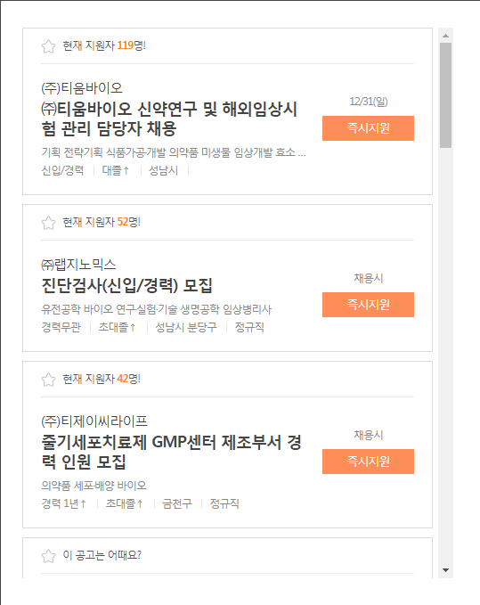
입사지원 완료!
회원님 , 지원한 공고와 유사한 공고에요.
즉시지원 버튼 클릭
입사지원 가능 여부 체크
입사지원 데이터 가공
레이어 노출
지원하기 버튼 클릭
입사지원완료 프로세스
추천 레이어 노출
yes
no
추천공고 데이터가 존재하는가?
yes
Catch (CreateFileException)
no
추천공고 데이터 저장
yes
no
전달받은 값으로 render 한 입사지원 불가 안내 레이어
에러타입에 따른
코드, 메시지, 컨텐츠 데이터 Assign
Catch
(Exception)
yes
no
이미 존재하는 데이터인가?
yes
no
alert(‘이미 입사지원한 부문입니다. 동일부문에 다시 지원하시려면 취소 후 이용해주세요.’);
입사지원 결과 데이터 Assign
no
입사지원 결과가 성공인가?
yes
입사지원 완료 & 추천공고 리스트 레이어
end
입사지원현황 바로가기 >
Notes:
추가적으로 추천데이터가 존재한다면 추천데이터도 포함하여 입사지원 불가 안내 레이어를 노출합니다.
※ 추가로 최근 JK 공고 삭제에 따른 추천쪽 이슈가 발생했었는데요.
기존에는 저희가 개인회원이 지원했던 공고의 데이터를 주기위해 공고번호, 공고번호, 공고번호 로 전달을 했었는데,
공고가 삭제된 이후에 공고번호, ,공고번호 와 같은 형태로 전달됨으로써 해당 건을 공고번호가 없으면 전달하지 않도록 예외처리 하였습니다.
해당 레이어에서 즉시지원 버튼을 누르게 되면 다시 첫 슬라이드에 있었던 개인회원 및 기업회원 로그인 여부 저장 부터 시작하게 됩니다.

Slide 40
기술연구소 개발2팀 D5Cell
1
WMG-13634
입사지원 프로세스
즉시지원 버튼 클릭부터 완료메일 전송까지
Recruit apply Process
2017. 06. 21
서비스개발 2팀 김기진
개발2팀 김기진
Notes:
이상으로 입사지원 프로세스에 대한 발표를 마치겠습니다.

